Slide 1

设计模式
——Android 知识分享交流
主讲人：Bass
内部资料，请勿泄露

Slide 2

主要内容
1. Singletion 单例模式
2. Builder 构造模式
3. Prototype 原型模式
4. Factory Method 工厂方法模式
5. Abstract Factory Pattern 抽象工厂模式
6. Strategy Pattern 策略模式
7. State Pattern 状态模式
8. Iterator Pattern 责任链模式
9. Interpreter 解释器模式
10.Command命令模式
11.Observer观察者模式
12.Memento备忘录模式
13.Cursor迭代器模式（游标模式）
14.Template Method模版方法模式
15.Visitor访问者模式
16.Proxy代理模式
17.Mediator中介者模式
18.Proxy代理模式
19.Adapter适配器模式
20.Decorator装饰模式（包装模式）
21.Flyweight享元模式
22.Facade外观模式
23.Dridge桥接模式
内部资料，请勿泄露

Slide 3
附加：
关于List的物理地址问题
AutoLayout的用法
MVVM之DataBinding的用法
内部资料，请勿泄露

Slide 4
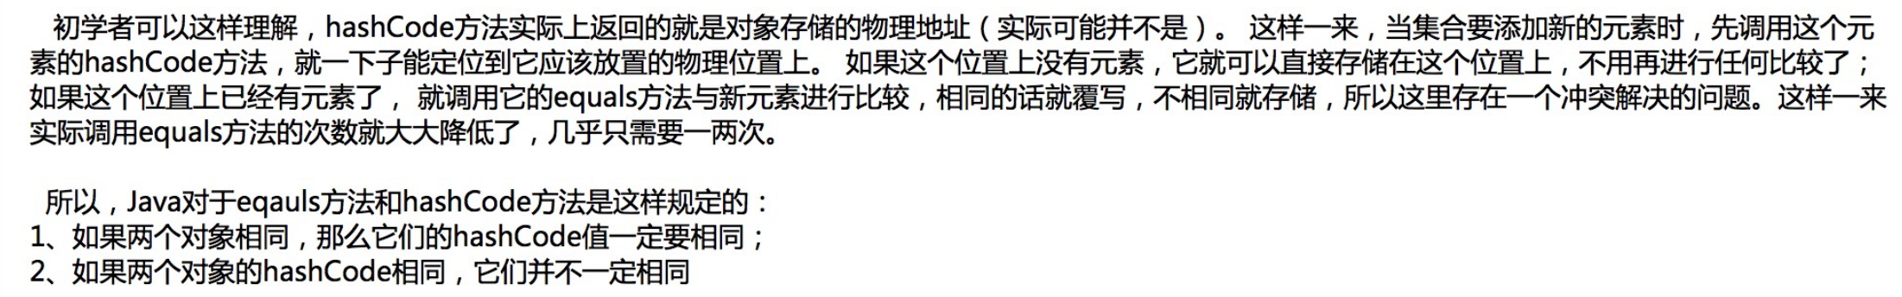
注意：
内部资料，请勿泄露

Slide 5
链接：
AutoLayout自动布局库 https://github.com/hongyangAndroid/AndroidAutoLayout
DataBinding
https://github.com/LyndonChin/MasteringAndroidDataBinding
内部资料，请勿泄露

Slide 6






内部资料，请勿泄露

